Slide 1
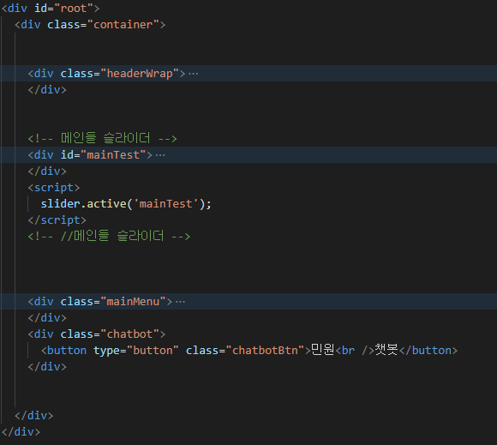
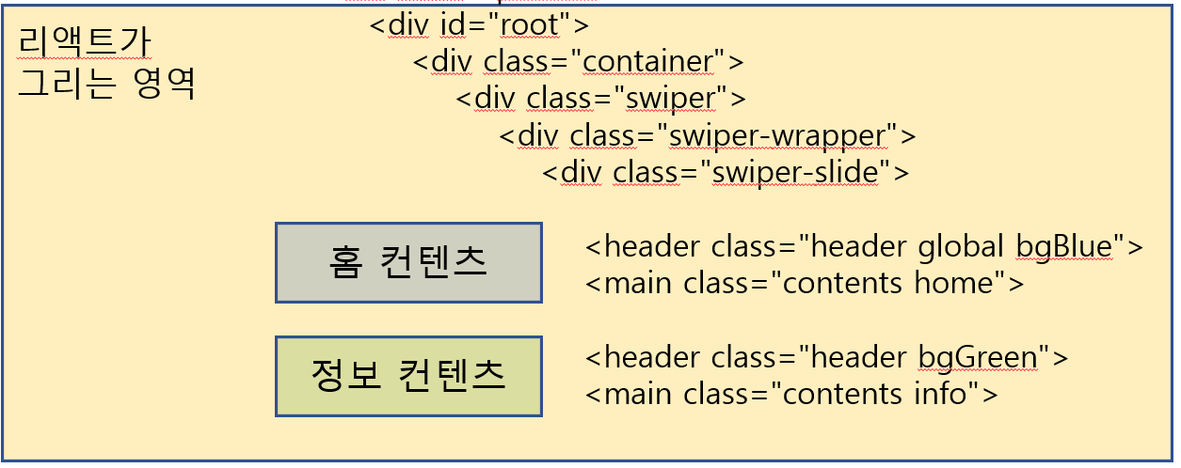
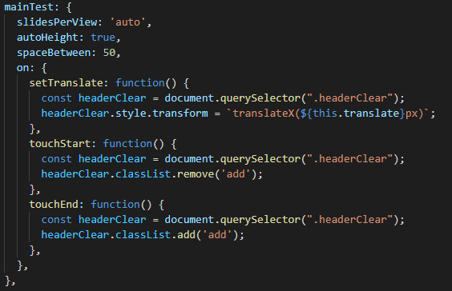
공통
헤더 부분
푸터 부분
헤더 부분을 슬라이더 값과 동일하게 움직이고 있습니다.

